Slide 1

Technologie
Teorie obrábění

Slide 2
Výukový materiál
Číslo projektu: CZ.1.07/1.5.00/34.0608
Šablona: III/2 Inovace a zkvalitnění výuky prostřednictvím ICT
Číslo materiálu: 03_01_32_INOVACE_19

Slide 3

Teorie obrábění
Předmět: Technologie
Ročník: 1.
Jméno autora: Ing. Leopold Voharek
Škola: SPŠ Hranice
Anotace : úvod do teorie obrábění, vytyčení základních pojmů, tvorba třísky
Klíčová slova: obrábění, obrobek, polotovar, nástroj, tříska, řezné podmínky
Autorem materiálu a všech jeho částí, není-li uvedeno jinak, je Ing. Leopold Voharek
Financováno z ESF a státního rozpočtu ČR.

Slide 4
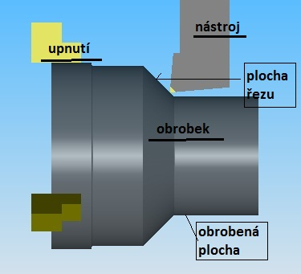
Teorie obrábění - základní pojmy

Slide 5
Teorie obrábění - základní pojmy
Obrábění
je technologický proces, při kterém je za pomocí odebírání třísky upravován tvar a povrch materiálu.
Technologie obrábění
pojednává o procesechpři kterých odebíráním tříse kvzniká z daného polotovaru obrobek žádaného tvaru, rozměru a daného povrchu materiálu.

Slide 6
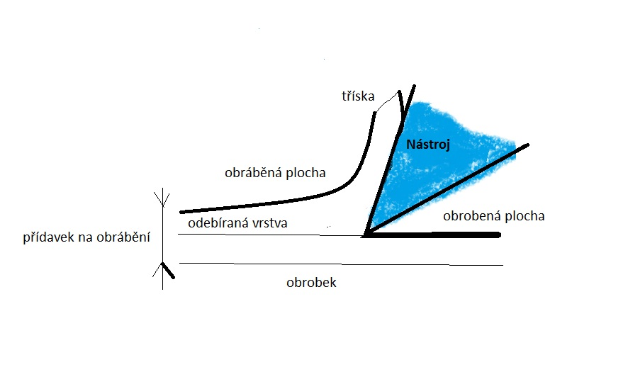
Teorie obrábění - tvorba třísky

Slide 7
Teorie obrábění - základní pojmy
Při obrábění vniká do materiálu nástroj zpravidla klínovitého tvaru a vzájemným pohybem dochází k odběru materiálu formou třísky.

Slide 8
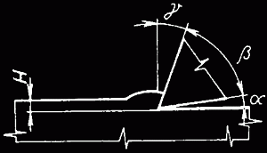
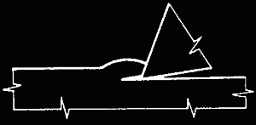
Teorie obrábění - tvorba třísky
Pěchování materiálu
Začátek porušování soudržnosti

Slide 9
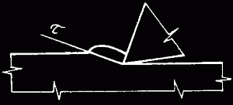
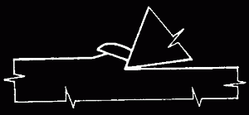
Teorie obrábění - tvorba třísky
Odstřižení ( usmyknutí) částice
Skluz usmyknuté částice

Slide 10

Teorie obrábění - tvorba třísky
Odvádění třísky po čele nástroje

Slide 11
Teorie obrábění - tvorba třísky
Tříska
Stříhaná - vzniká při řezném pohybu tlakem břitu nástroje na obráběný materiál. Jakmile v určité vrstvě materiálu dosáhne smykové napětí meze pevnosti, dojde k odstřižení jeho drobné částice (elementu, článku). Tento proces se opakuje.
Odlamovaná (vylamovaná) může vznikat u křehkých materiálů Zde nedochází k odstřihování jednotlivých elementů, ale k vytrhávání materiálu. Tato skutečnost má za následek velmi nekvalitní povrch obrobku.
Tvary třísek
drobivá vzniklé elementy třísky zůstávají u křehkých materiálů, například u litiny, vzájemně oddělené.
dělená u materiálů houževnatých a tvárných dochází tlakem mezi jednotlivými elementy třísky k jejich spojování do delších úsekůkteré jsou tvořeny několika elementy,
plynulá Pokud odchází od tříska od břitu jako dlouhý celek, nazývá se. Plynulá tříska vytváří velké shluky, namotává se na pohyblivé části stroje a ohrožuje obsluhu.

Slide 12
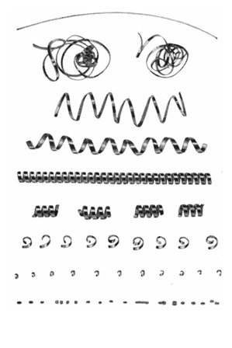
Teorie obrábění - tvorba třísky
Plynulá (špona)
Dělená
Drobivá

Slide 13

Teorie obrábění - tvorba třísky

Slide 14
Použité zdroje
http://techstroj.g6.cz/T/T11.pdf
http://www.mmspektrum.com/clanek/prirucka-pro-technology-jak-rozpoznat-spravne-utvareni-trisek.html
Autorem materiálu a všech jeho částí, není-li uvedeno jinak, je Ing. Leopold Voharek
Financováno z ESF a státního rozpočtu ČR.

